Slide 1
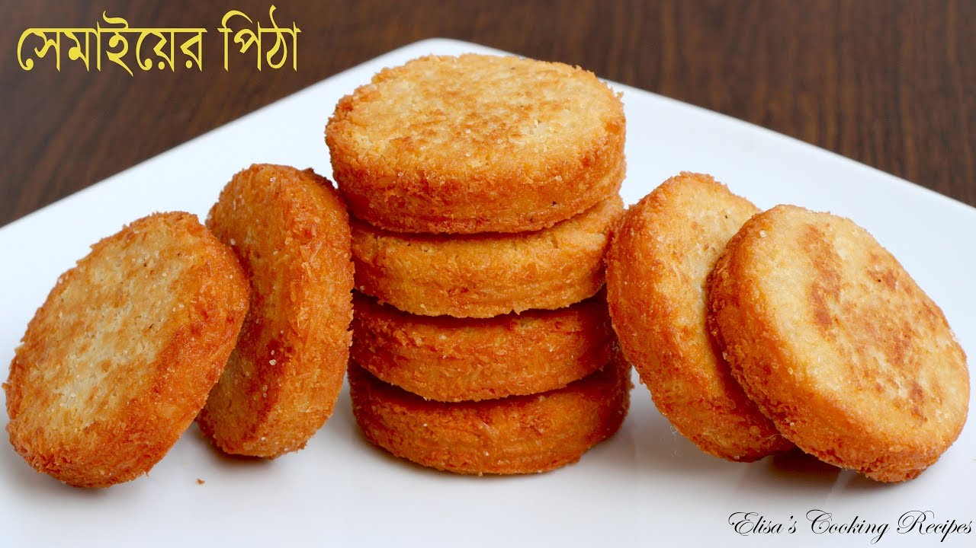
স্বাগতম

Slide 2
পাঠ পরিচিতি
ফাতেমা আক্তার
সহকারি শিক্ষক
ধলিয়া সরকারি প্রাথমিক বিদ্যালয়
মাটিরাঙ্গা, খাগড়াছড়ি পার্বত্য জেলা।
ই-মেইলঃfatemahoque1990@gmail.com
শ্রেণীঃ২য়
বিষয়ঃবাংলা
পাঠ শিরোনামঃদাদির হাতের মজার পিঠা
সময়ঃ৪৫ মিনিট

Slide 3
শিখনফল
২.২.১ গল্পের বিষয় বুঝতে পারবে।
২.২.৩ গল্পের মূল বিষয় বুঝতে পারবে।
২.৩.৩ গল্প সংশ্লিষ্ট প্রশ্নের উত্তর লিখতে পারবে।

Slide 4
এখন একটি ভিডিও দেখবো

Slide 5
পাঠের শিরোনাম
দাদির হাতের মজার পিঠা
পৃষ্ঠা নং-৩৬

Slide 6
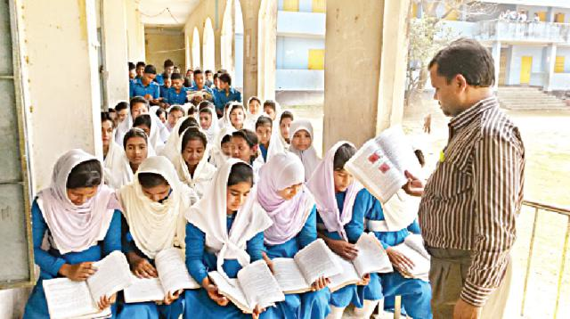
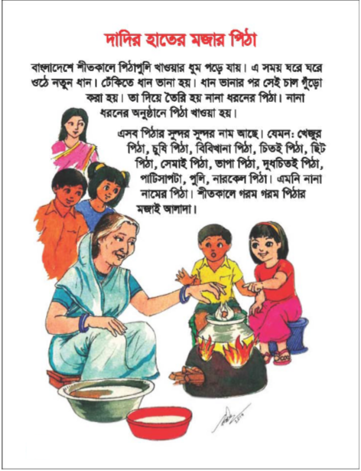
আদর্শ পাঠ

Slide 7
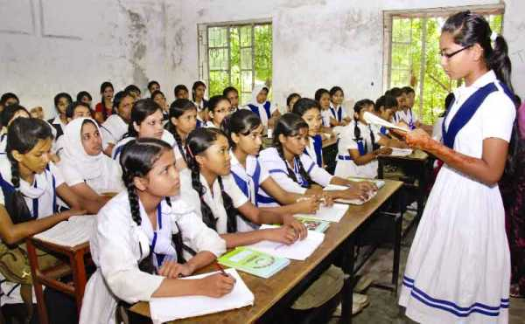
সরব পাঠ

Slide 8
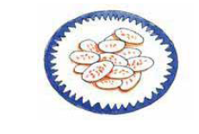
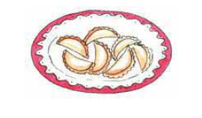
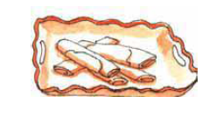
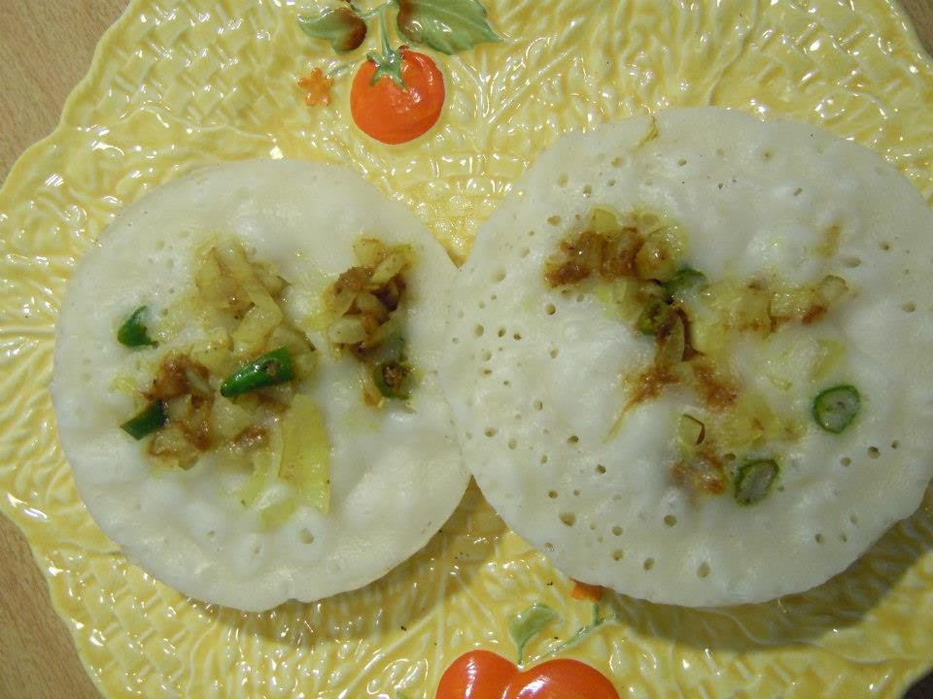
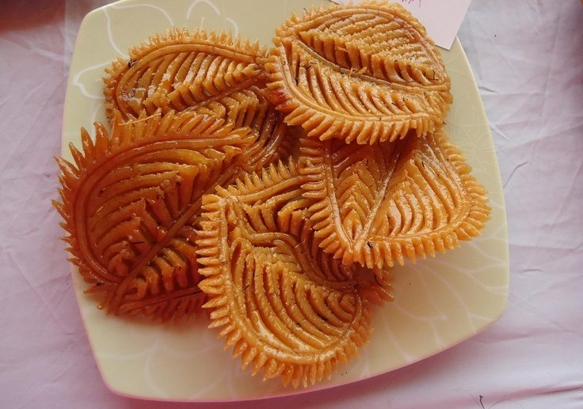
ভাপা পিঠা
পুলি পিঠা
পাটিসাপটা
চিতই পিঠা
নকশী পিঠা

Slide 9
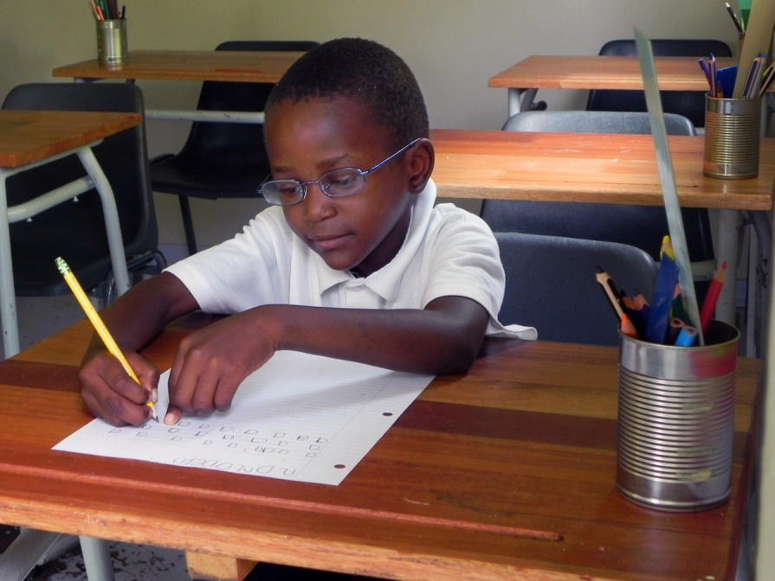
একক কাজ
কখন পিঠা খাওয়ার ধুম পড়ে?
পিঠা তৈরী করতে কী কী লাগে?

Slide 10
দলগত কাজ
কে কে পিঠা তৈরী করেন?
কয়েকটি পিঠার নাম খাতায় লিখ
দল-১
দল-২
১
১
২
২
২
৩

Slide 11
পরিকল্পিত কাজ
১/ তোমাদের জানা ৫টি পিঠার নাম লিখে আনবে।

Slide 12
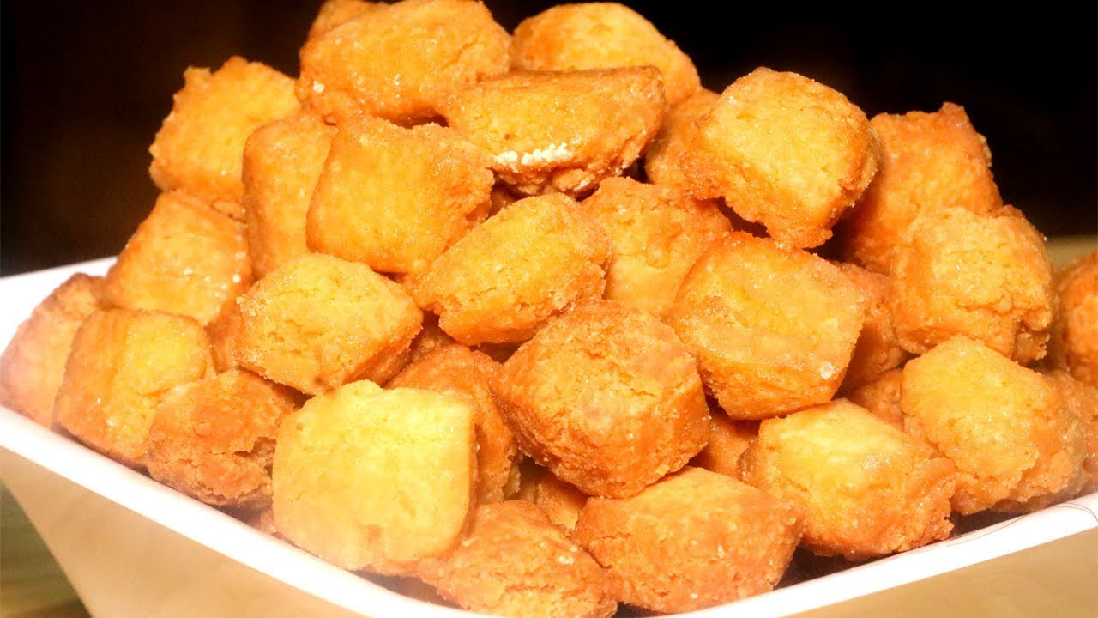
ধন্যবাদ

